Slide 1
МБДОУ д/с № 5 « Родничок » комбинированного вида с. Сарыг-Сеп
Дистанционное обучение (с 7.02.2022г. по 14.02.2022г.)
средняя группа (2-3 лет)
Тема: «Зимушка-зима»
Выполнила: Оюн А.В.

Slide 2
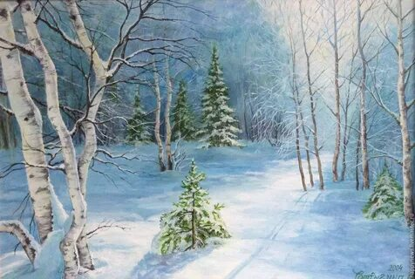

Slide 3
Развитие речи «Зимушка - зима»
Ребенок составляет описательный рассказ «Зимушка – зима» по плану:
1.Какое время года изображено на картине? (Зима)
2. Как вы об этом догадались?
3. Расскажите, какой снег? (белый, холодный, пушистый, блестящий и т.д)
4. Назовите снег ласково. (снежок, снежочек)
5. Как мы называем явление природы, когда снег падает? (снегопад)
6. А если снега намело целую кучу, как мы ее назовем? (сугроб)
7. А когда падает снег и дует ветер, как назвать это явление? (метель, вьюга)
8. Что происходит со снегом зимой? (падает, кружитися, летает, порхает, сыплется, тает)
9. Из чего состоит снег? (из снежинок)
10. Снежинки какие? (легкие, разные, колкие, хрупкие, пушистые)

Slide 4
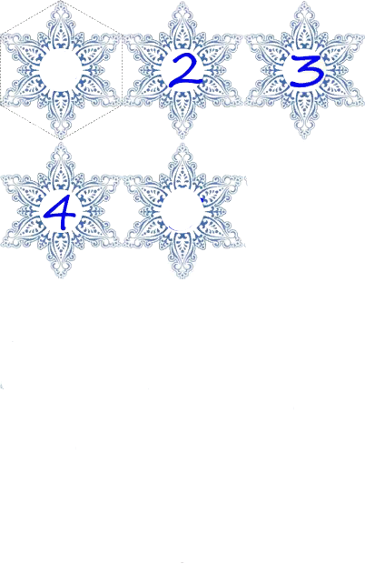
Формирование элементарных математических представлений
Дидактическая игра : « Веселые снежинки»
(найти место цифры в числовом ряду, последующего и предыдущего)

Slide 5

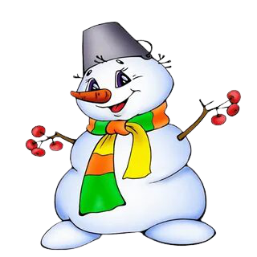

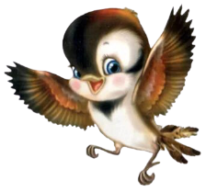
Ознакомление с предметом и социальным окружением Тема: « Зимушка-зима»
Дидактическая игра: « Продолжи предложение»
- На поселке, на лужок выпал беленький ..... (снежок)
- Все бегут вперегонки, все хотят играть в ..... (снежки)
- Словно белый пуховик нарядился ....... (снеговик)
- Рядом снежная фигурка, это девочка ...... (снегурка)
- С неба все скользят пушинки – серебристые ... (снежинки)
- Тихо тихо как во сне, падает на землю ..... ( снег)

Slide 6
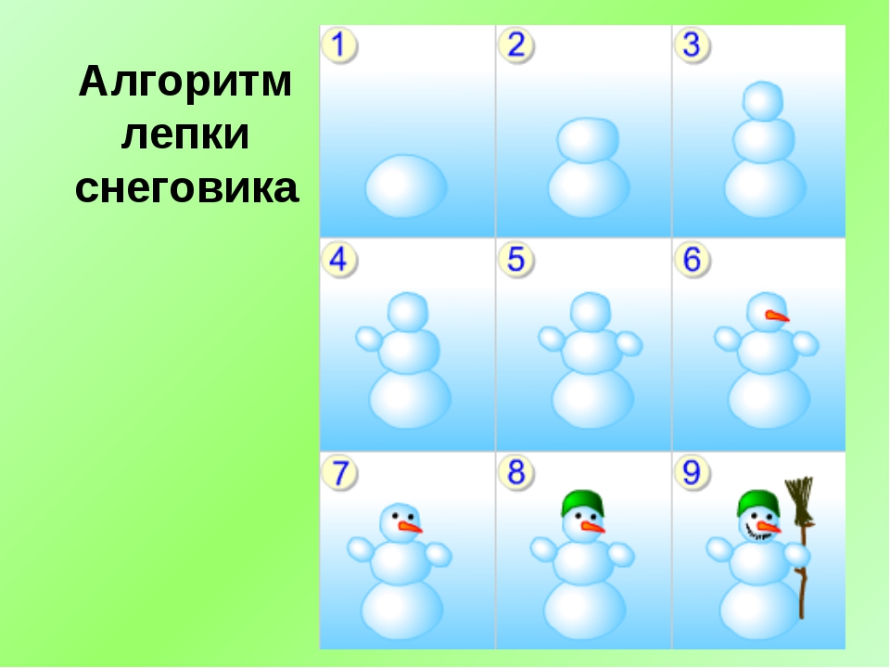
Лепка: «Снеговик»

Slide 7


Уважаемве родители!
Во время деятельности с ребенком, сделайте пожалуйста фотографии. Отправить фотографии можно в группу в вайбер или лично воспитателю.

